Slide 1
Valistusfilosofeja
Lockesta Voltaireen
HI4 (LOPS 2021)

Slide 2
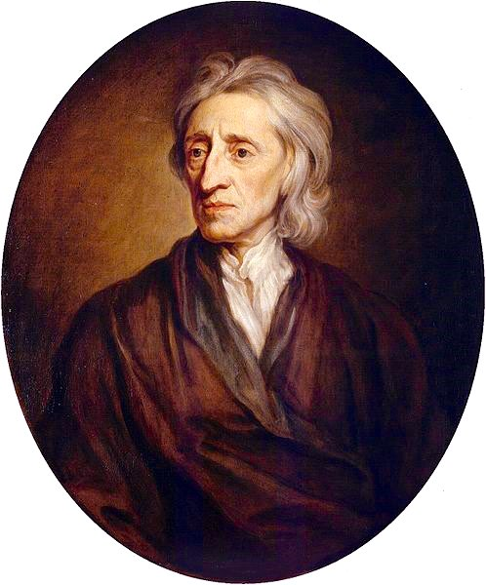
John Locke – kelvottoman hallitsijan voi vaihtaa
Lähde: Wikimedia Commons (PD)
HI4 (LOPS 2021)
Englantilainen John Locke (1632–1704) kirjoitti kuuluisan teoksensa Tutkielma hallitusvallasta vastustaakseen itsevaltiutta.
John Locken näkemyksen mukaan kaikki ihmiset ovat syntyjään tasa-arvoisia.
Jokaisella ihmisellä on tietyt luonnolliset oikeudet, kuten hengen, vapauden ja omaisuuden turva.
Locken mukaan ihmisten luonnolliset oikeudet tulisi turvata yhteiskuntasopimuksella, jossa kansa luovuttaa vallan esivallalle.

Slide 3
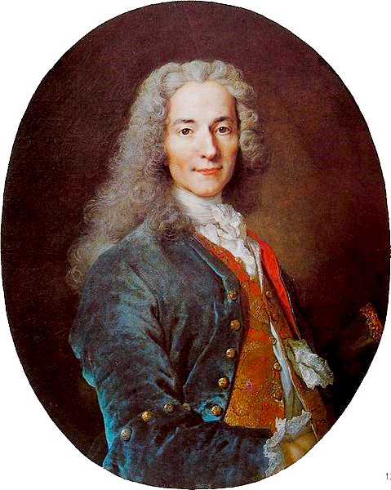
Voltaire – uskonnon kritisoija
HI4 (LOPS 2021)
Ranskalainen Voltaire, oikealta nimeltään Francois-Marie Arouet (1694–1778) kannatti valistunutta itsevaltiutta.
Hänen ajattelunsa mukaan itsevaltias, joka toimi kansan parhaaksi oli paras ja tehokkain tapa järjestää hallinto.
Valistunut itsevaltius oli Voltairen mukaan sitä, että valtiota hallitsi sivistynyt itsevaltias, joka turvaisi alamaistensa luonnolliset oikeudet.
Voltaire arvosteli ankarasti katolista kirkkoa.
Lähde: Wikimedia Commons (PD)

Slide 4
Murskatkaa tuo katala!
Voltairen (1694–1778) kuuluisa tokaisu katolisesta kirkosta
HI4 (LOPS 2021)
Lähde: Wikimedia Commons (PD)
”

Slide 5
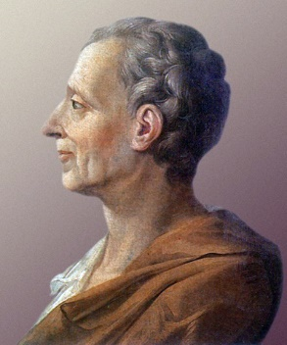
Montesquieu – vallanjako uusiksi
HI4 (LOPS 2021)
Charles Louis de Secondat de Montesquieu (1689–1755) kritisoi aateliston erivapauksia.
Montesquieu tunnetaan vallan kolmijako-opin isänä.
Hän korosti vallankäytön sopivaa tasapainoa – lainsäädäntövalta, toimeenpanovalta ja tuomiovalta pitää antaa eri hallintoelimien käsiin, ei kaikkea valtaa yksiin käsiin.
Lähde: Wikimedia Commons (PD)

Slide 6
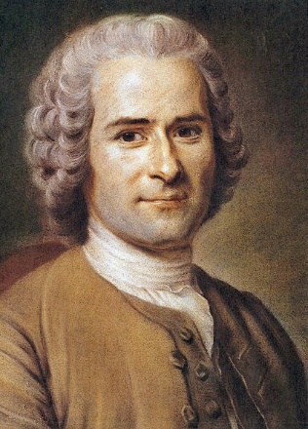

Rousseau – yhteiskuntasopimuksen isä
HI4 (LOPS 2021)
Jean-Jacques Rousseau (1712–1778) korosti yksilön vapauksia ja oikeuksia yhteiskunnassa.
Rousseaun mielestä hallitsijalla ei ole jumalallista oikeutta valtaan, vaan sen pitäisi perustua yhteiseen tahtoon.
Rousseau kiinnitti huomiota myös vähemmistöjen oikeuksiin ja vaati tasa-arvoa yksilöiden välille.
Lähde: Wikimedia Commons (PD)

